Slide 1

Mini-Projet : Minicraft
ROULLEAU Victor
OLEA Anthony
ESCARIEUX Guillaume
BRAUD Benjamin
Notes:
Benjamin

Slide 2
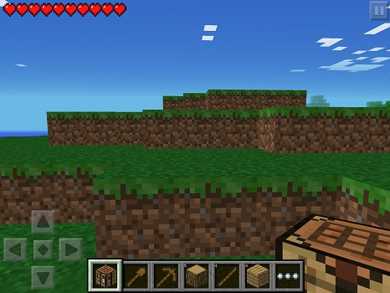
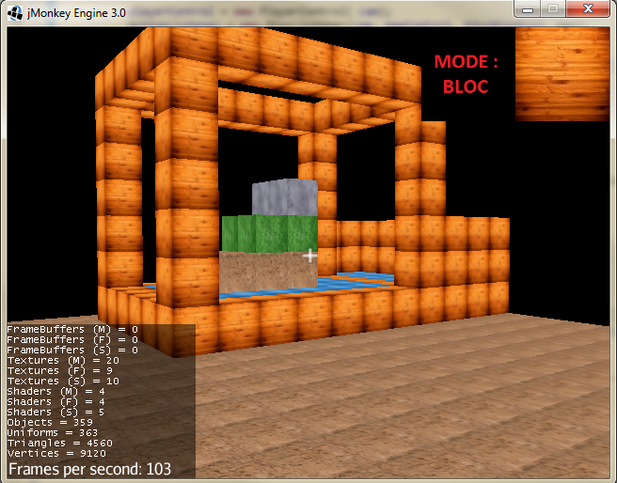
Objectifs
Concept du jeu
Objectif commun
Utiliser et maitriser Git
Suivre la méthode Scrum
Notes:
Concept du jeu : Victor
Objectif commun : Anthony

Slide 3
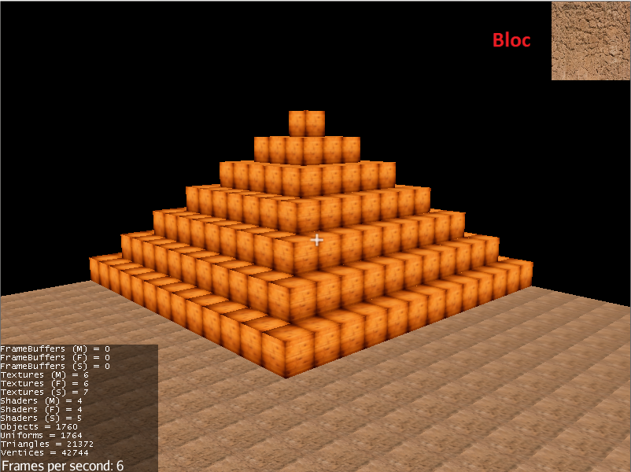
Objectifs
Sprint 1
Une carte simple
Intégrer un joueur
Interaction sommaire
Sprint 2
Pinceau
Macro
Menu
Notes:
Sprint 1 (GUILLAUME) : Détailler le sprint1 + Montrer le burndown chart du sprint1
Sprint2 (Benjamin)

Slide 4

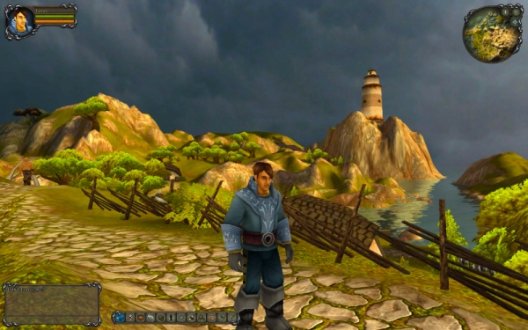
Contributions
Outil utilisé
JMonkeyEngine3
Notes:
Outil : Anthony

Slide 5
Implémentation
Architecture appliquée
Controller, Listener
Singleton, Observer, Factory
Exemple classes
PlayerControl et BetterPlayerControl
Modèle : PlayerSettingChoice
Notes:
Diapo : Victor

Slide 6
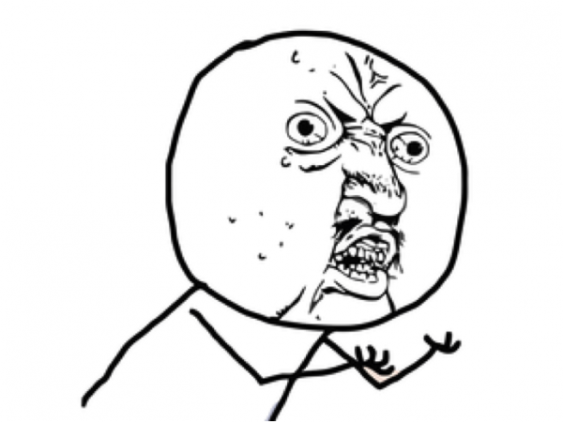
Difficultés rencontrées
Montée en compétence sur JMonkey
Git – Plugin Eclipse
Notes:
Diapo : Guillaume
A la fin de la diapo : Démo par Benjamin

Slide 7
Bilan personnel
Utilisation de Scrum
Connaissance de nouveaux outils
Initiation à la 3D
Projet ludique
Amélioration possible de Minicraft
Notes:
Diapo : Tout le monde

Slide 8
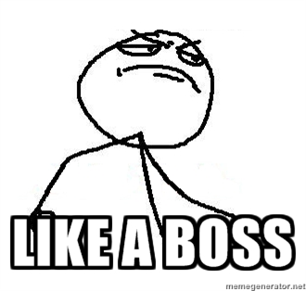
Merci !
Avez-vous des questions ?

